Slide 1

Эффективная подготовка к ОГЭ по биологии
Задание 1
Редичева С.Д.
учитель биологии
МБОУ СОШ №14 им. Д. А. Старикова

Slide 2


Slide 3
Для решения 1 задания необходимо определить какое свойство описано в задании
1. Клеточное строение
2. Единство химического состава
3. Обмен веществ и превращение энергии(метаболизм)
4. Самовоспроизведение или размножение
5. Раздражимость
6. Рост и развитие
7. Движение
8. Наследственность
9. Изменчивость
10. Дискретность или целостность
11. Саморегуляция
12.Ритмичность

Slide 4
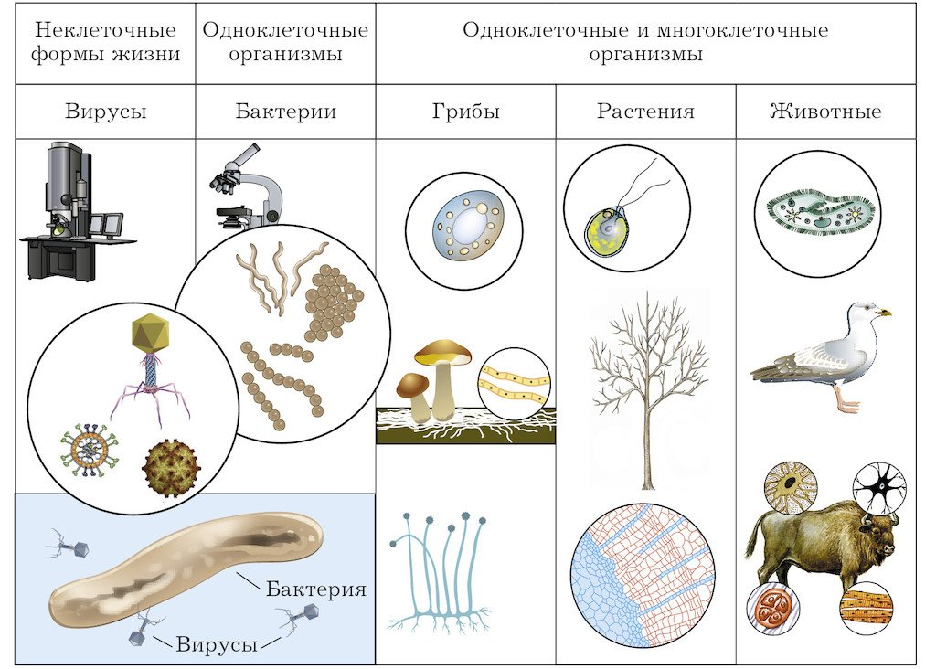
Клеточное строение- все живые организмы состоят из клеток (кроме вирусов).

Slide 5
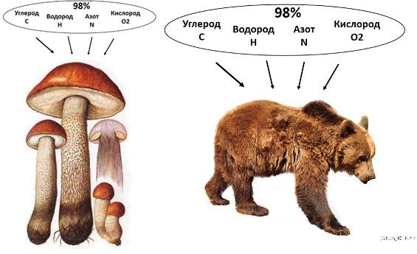
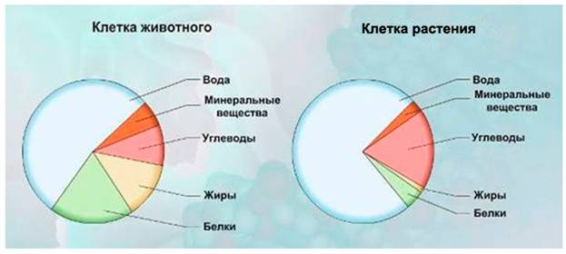
Единство химического состава-все живые организмы на 98% состоят из четырех элементов: углерода, азота, кислорода и водорода.

Slide 6
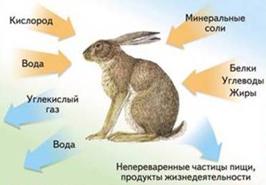
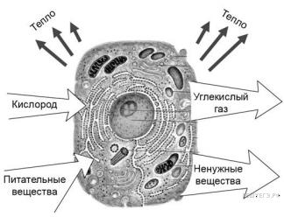
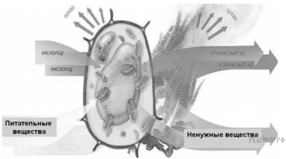
Метаболизм (обмен веществ и энергии)- Все живые организмы поглощают им необходимые вещества из внешней среды и выделяют в неё продукты жизнедеятельности. Вещества образуются (ассимиляция), энергия распадается (диссимиляция). Энергия образуется, вещества распадаются.

Slide 7
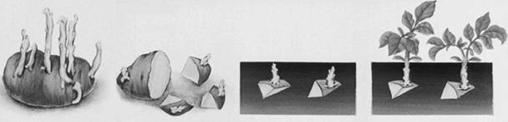
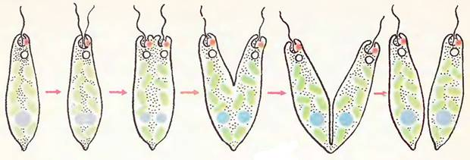
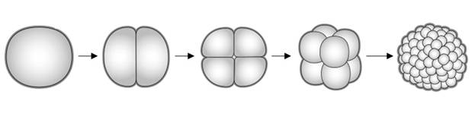
Размножение (самовоспроизведение)- способность к воспроизведению себе подобных.

Slide 8
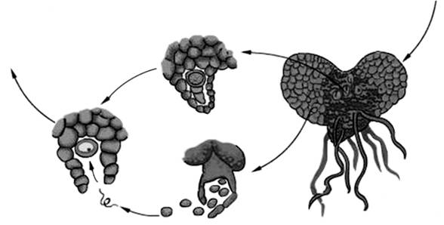
Размножение
гаметофит папоротника, т.е. особь на которой созревают половые клетки

Slide 9
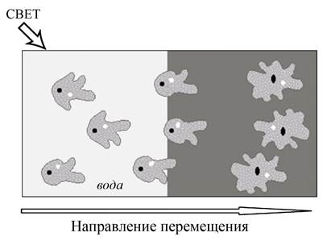
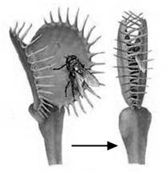
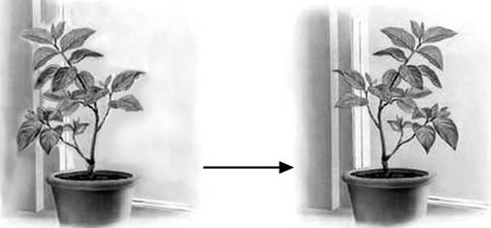
Раздражимость- реакция на внешние воздействия окружающей среды

Slide 10
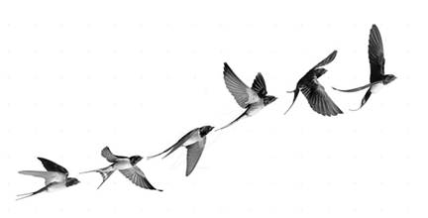
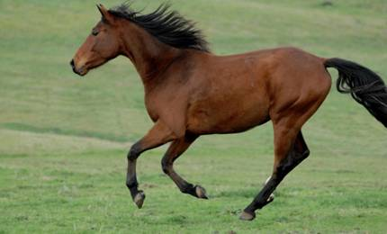
Движение – возможность активного взаимодействия со средой

Slide 11
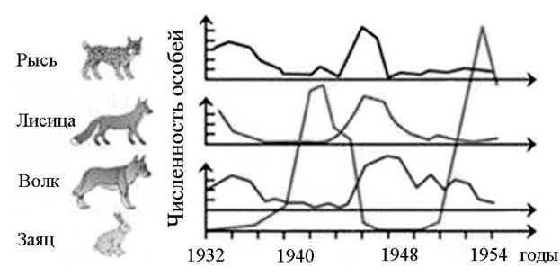
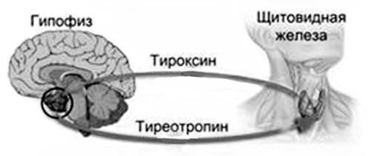
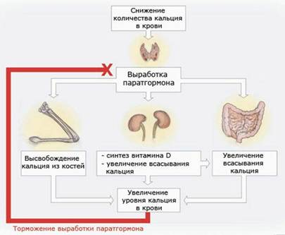
Саморегуляция- способность поддерживать постоянство своего химического состава и интенсивность физиологических процессов (сердцебиение, дыхание).

Slide 12
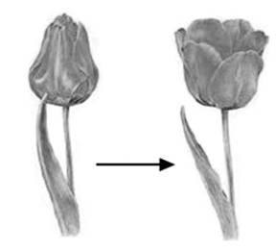
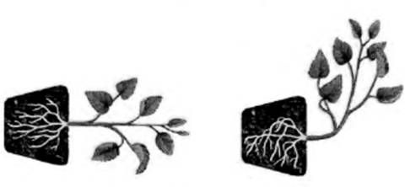
Раздражимость или движение
Тропизм - ростовые движения у растений (корень растет под силой тяжести, листья поворачиваются к свету)

Slide 13
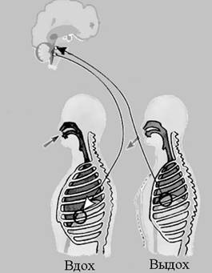
Раздражимость или саморегуляция
рефлекторная зависимость деятельности дыхательного центра.

Slide 14
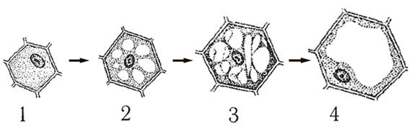
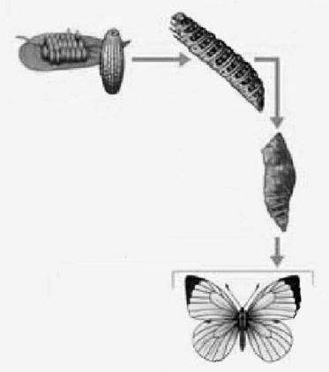
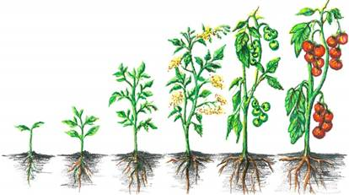
Рост и развитие - выражается в увеличении размеров и массы с сохранением общих черт строения, сопровождается возникновением нового качественного и количественным изменениям.

Slide 15
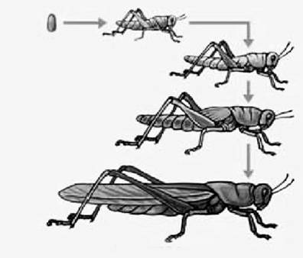
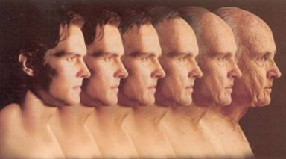
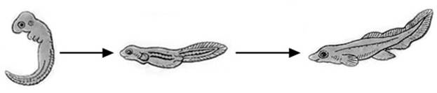
Рост – количественные изменения.
Развитие – качественные изменения.

Slide 16
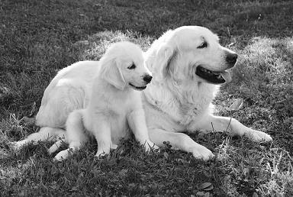
Наследственность- способность организма передавать признаки, свойства, особенности развития из поколения в поколение.

Slide 17
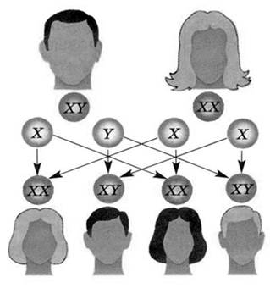
Размножение или наследственность
размножение акцентирует внимание на увеличении числа, а наследственность — на их сходстве между собой и с родительскими организмами.

Slide 18
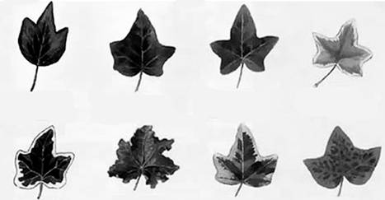
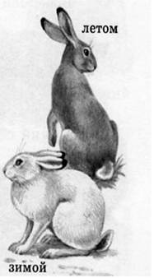
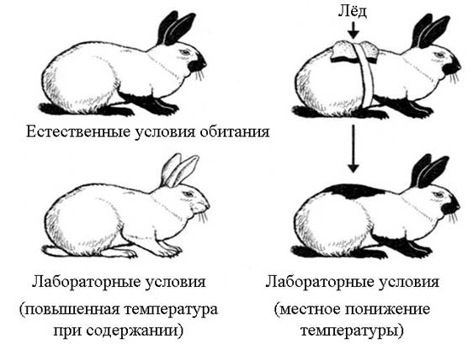
Изменчивость -способность организма приобретать новые признаки и свойства. Чаще под действием окружающей среды.

Slide 19
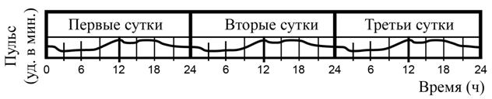
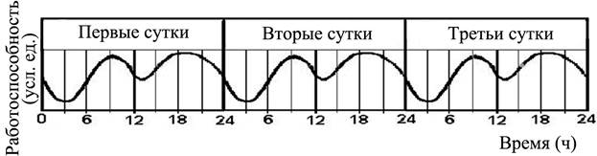
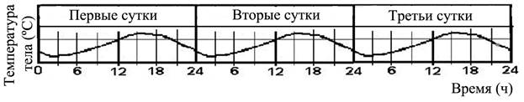
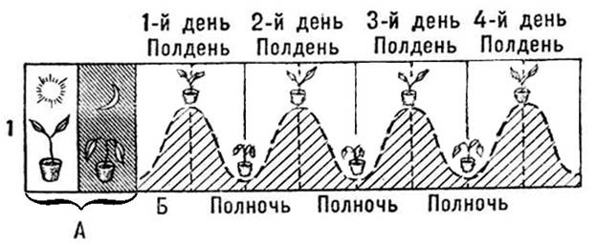
Ритмичность- наличие циклично повторяющихся процессов в живых организмах.

Slide 20
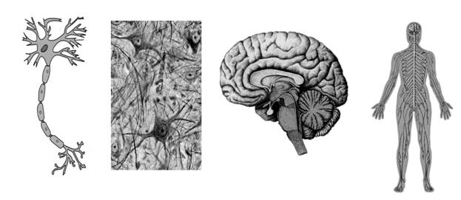
Иерархичность или прерывистость или дискретность- любая биологическая система состоит из отдельных, но взаимодействующих между собой частей, образующих взаимно-функциональное единство (клетка -> ткань -> орган -> система органов -> организм).

Slide 21
Источники информации
Мазяркина Т.В. ОГЭ 2023.Биология. 30 вариантов. Типовые варианты экзаменационных заданий/ Т.В. Мазяркина, С.В. Первак. – М.: Издательство «Экзамен», 2023
https://fipi.ru/oge/demoversii-specifikacii-kodifikatory#!/tab/173801626-6

Slide 22

Благодарю за внимание!

